Slide 1
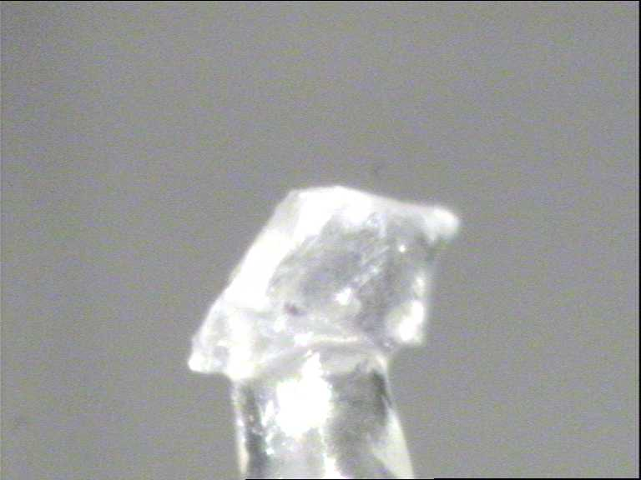
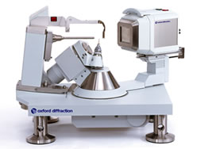
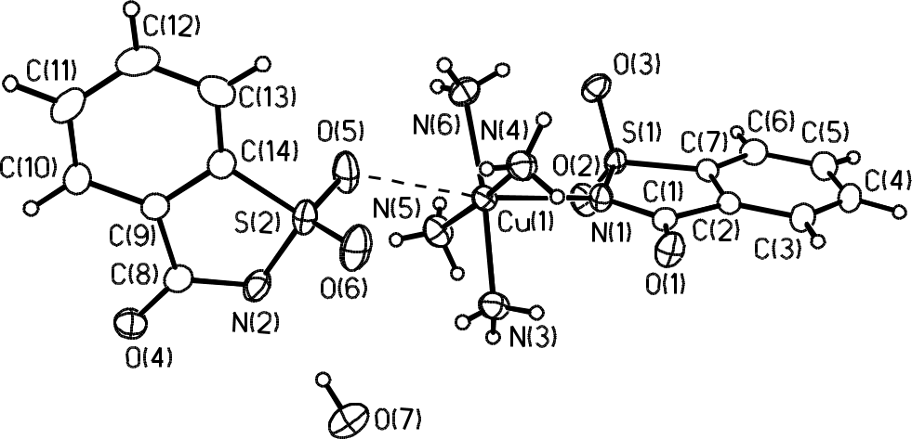
Conceptos Sencillos -- Estrategia

Slide 2
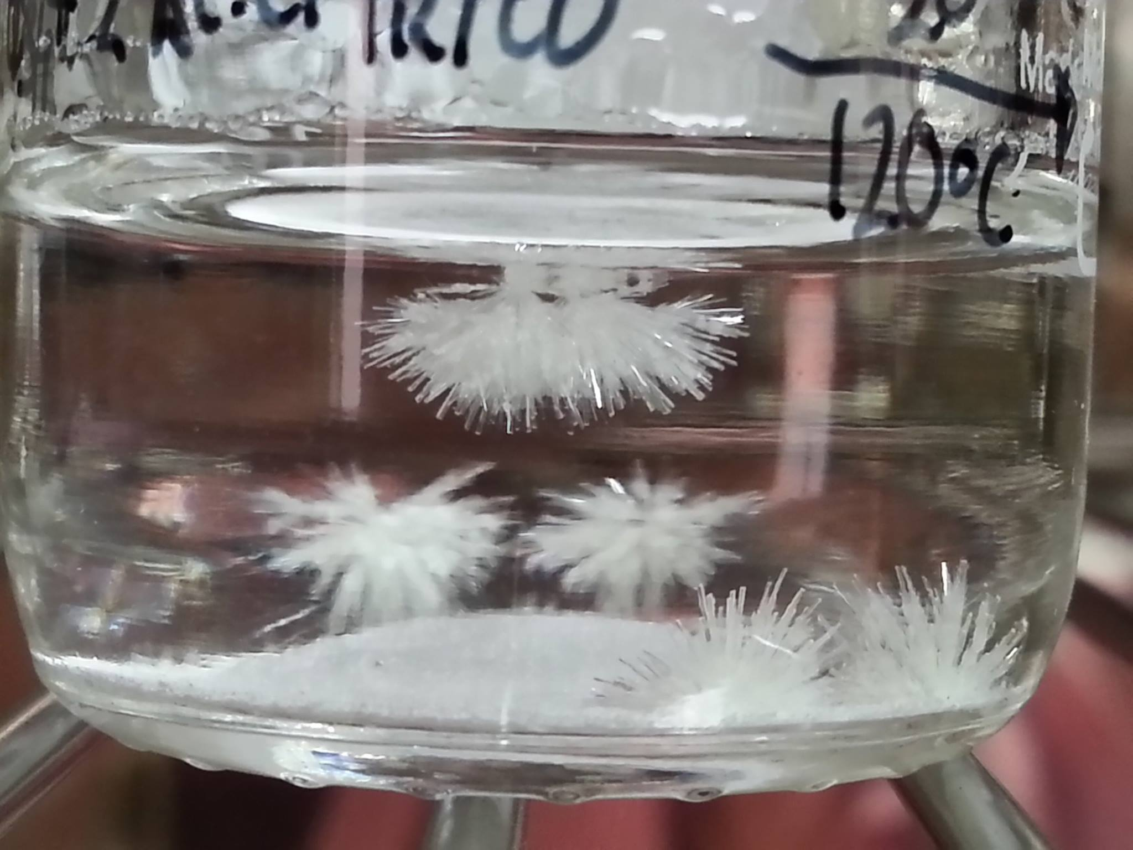

Slide 3
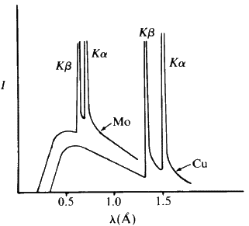
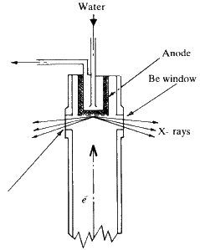
Radiación característica de Mo, MoKα, λ(media) = 0.71073 Å

Slide 4
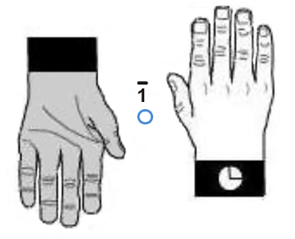
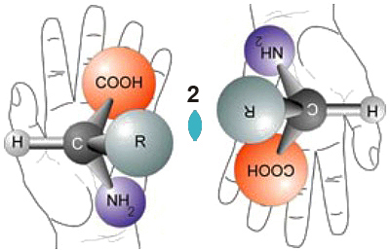
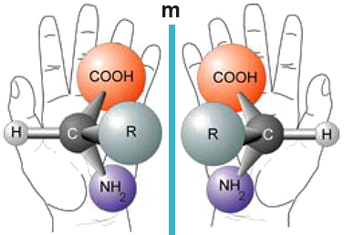
Elementos claves de la estrategia de la toma de datos
Resolución
Simetría
Redundancia
<I/σ(I)>
Importante para las correcciones de absorción y otros errores sistemáticos en los datos.
“Relación señal a ruido.”

Slide 5
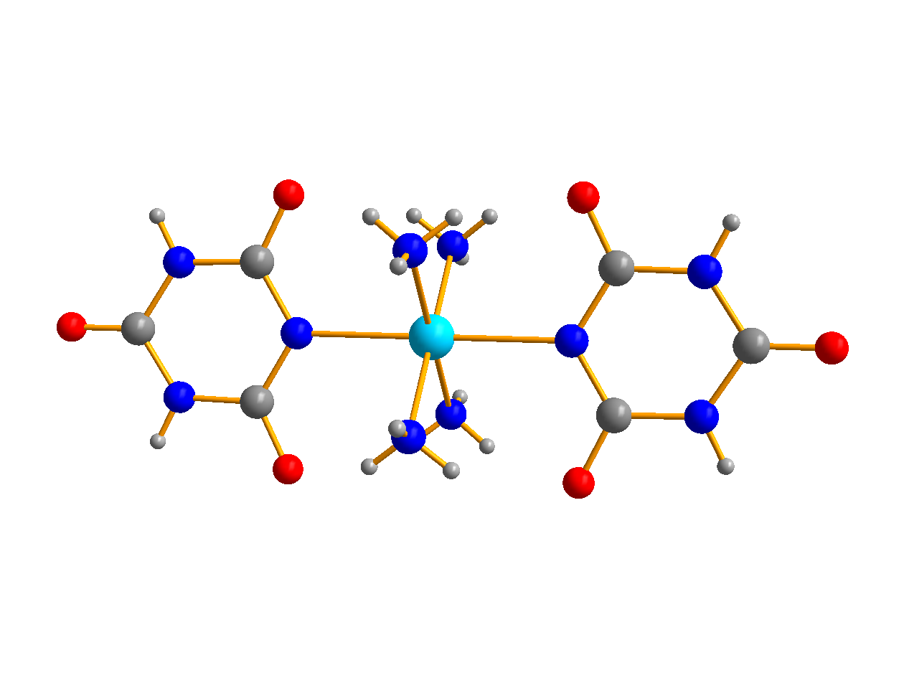
Información estructural derivada de un análisis por difracción en monocristal –
forma molecular

Slide 6
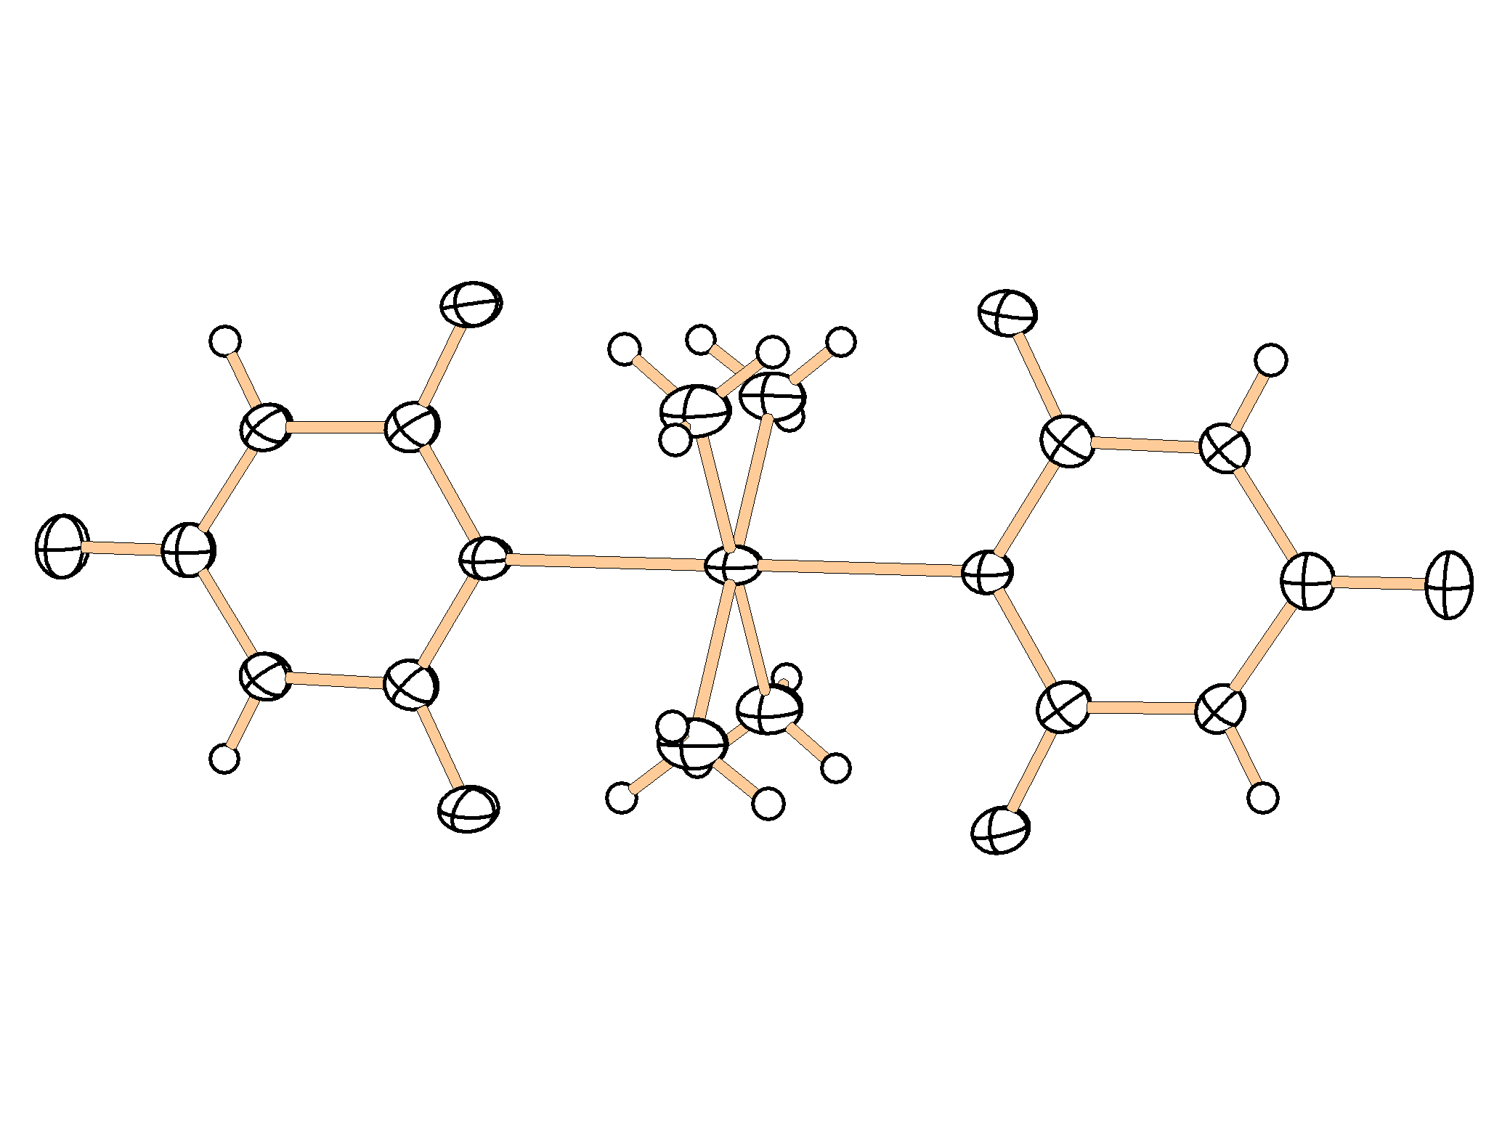
Información estructural derivada de un análisis por difracción en monocristal –
forma molecular, elipsoides de desplazamiento

Slide 7
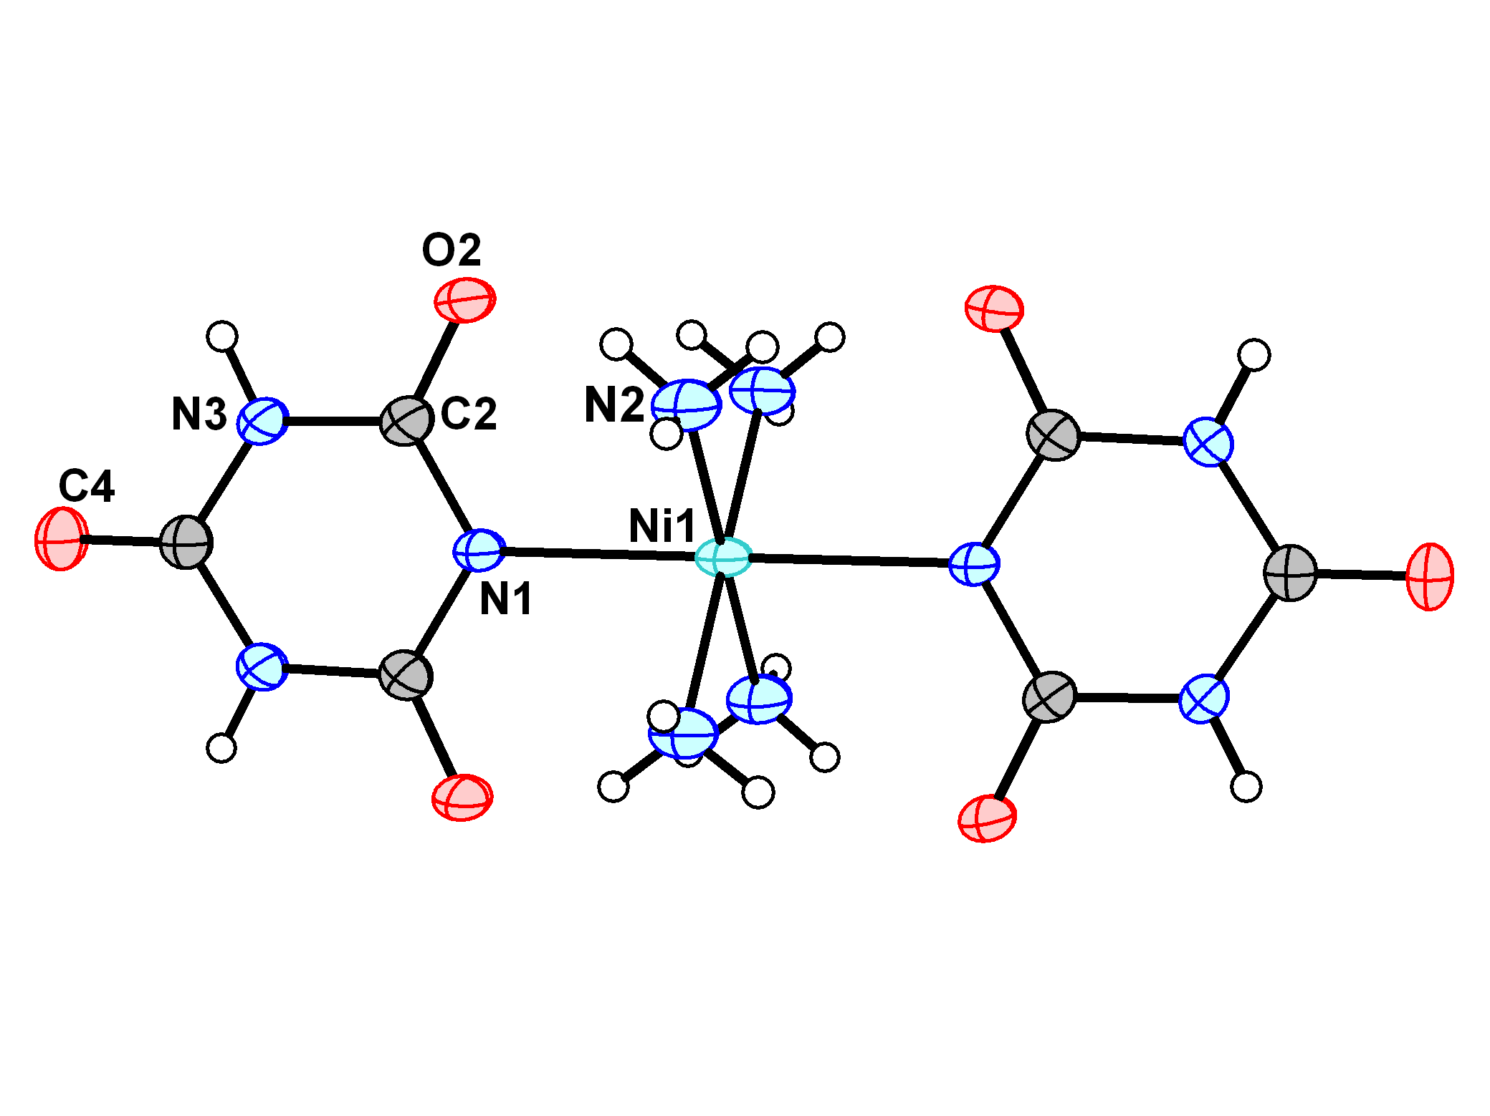
Información estructural derivada de un análisis por difracción en monocristal –
forma molecular, elipsoides de desplazamiento, elementos

Slide 8
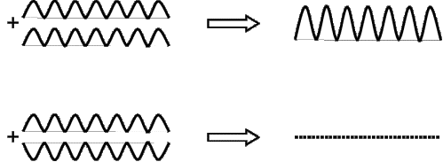
interferencia de ondas
V. K. Pecharsky & P. Y. Zavalij, Fundamentals of Powder Diffraction and Structural Characterization of Materials, Springer, 2005.

Slide 9
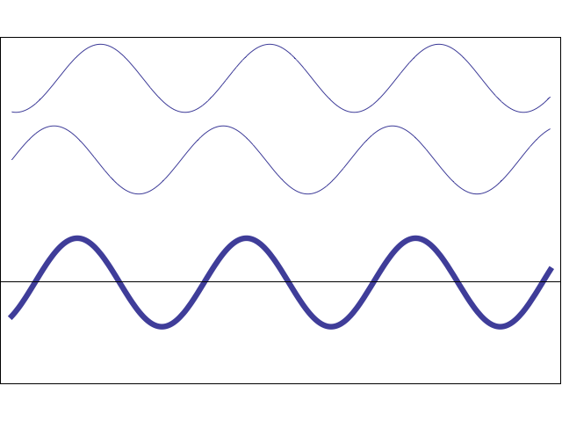
Superposición de ondas (PSU):
http://www.acs.psu.edu/drussell/Demos/superposition/superposition.html

Slide 10
Bragg's Law
$$senθ=\frac{nλ}{2d}$$
nλ = 2dsinθ

Slide 11
Bragg's Law
nλ = 2dsinθ
$$senθ=\frac{nλ}{2d}$$
La resolución de las medidas es el espaciado d mínimo para el que tenemos datos completos.

Slide 12
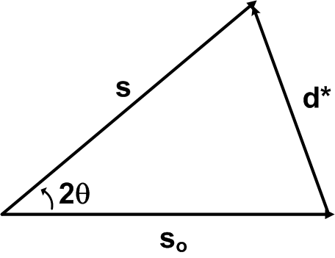
El Triángulo de Dispersión
s_{o} -- momento del haz incidente
s -- momento del haz dispersado
d* -- vector de dispersión
("scattering vector")
2θ -- ángulo de dispersión
|s| = |s_{o}| = 1 / λ
|d*| = 2senθ / λ
Geometricamente equivalente a la Ley de Bragg

Slide 13
Bragg's Law
d*
s
2θ
s_{o}
|d*| = 1/d
nλ = 2dsinθ

Slide 14
El Triángulo de Dispersión
s_{o} -- momento del haz incidente
s -- momento del haz dispersado
d* -- vector de dispersión
("scattering vector")
2θ -- ángulo de dispersión
La resolución de las medidas es el espaciado d mínimo para el que tenemos datos completos.
El d mínimo corresponde al 2θ máximo.
|d*| = 1/d
|s| = |s_{o}| = 1 / λ
|d*| = 2senθ / λ

Slide 15
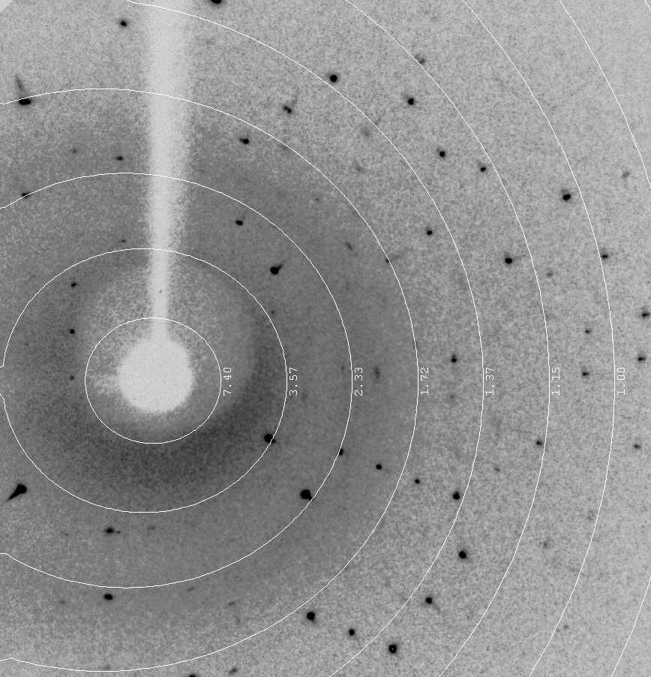
Aros de resolución constante

Slide 16
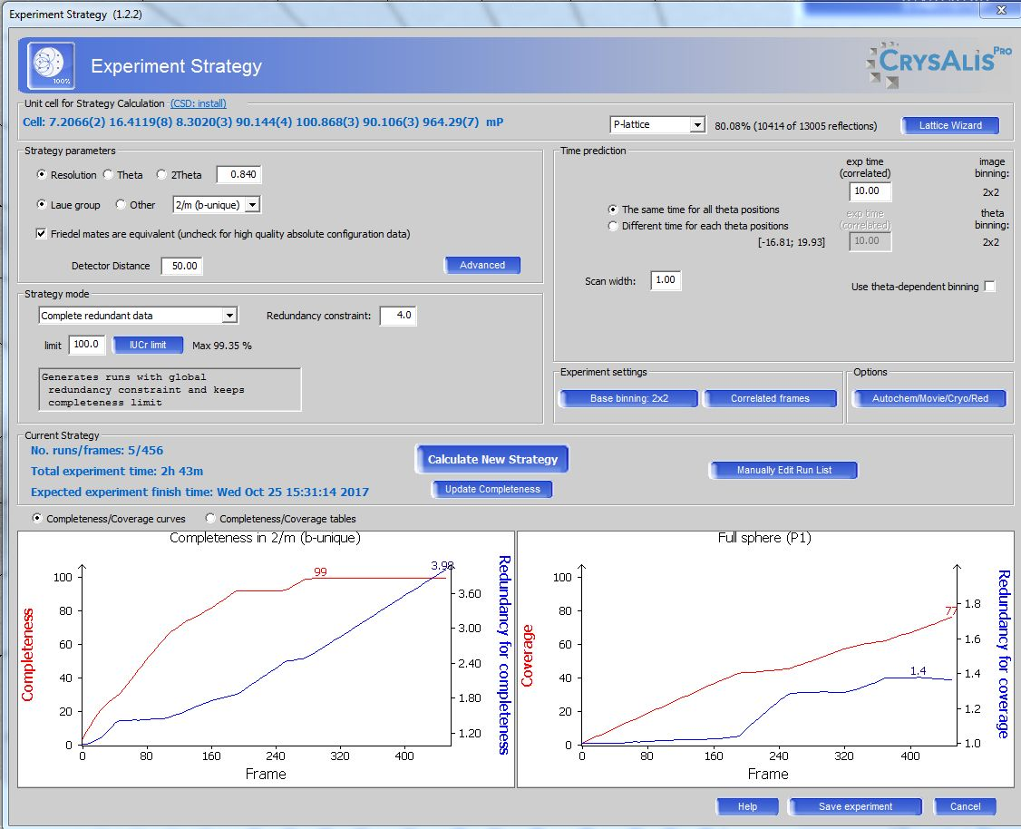

Slide 17
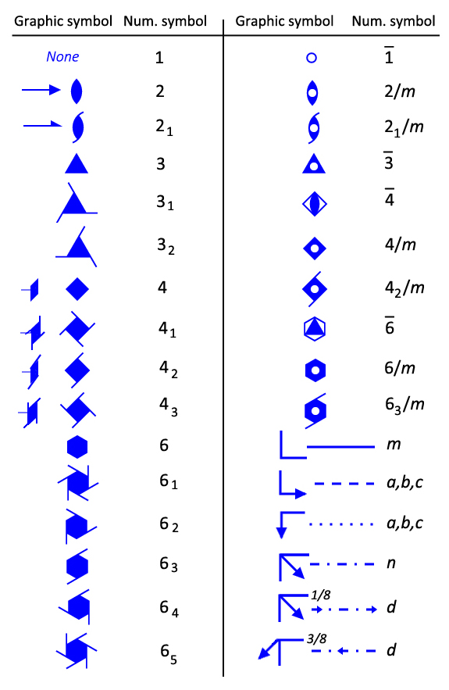
Simetría

Slide 18
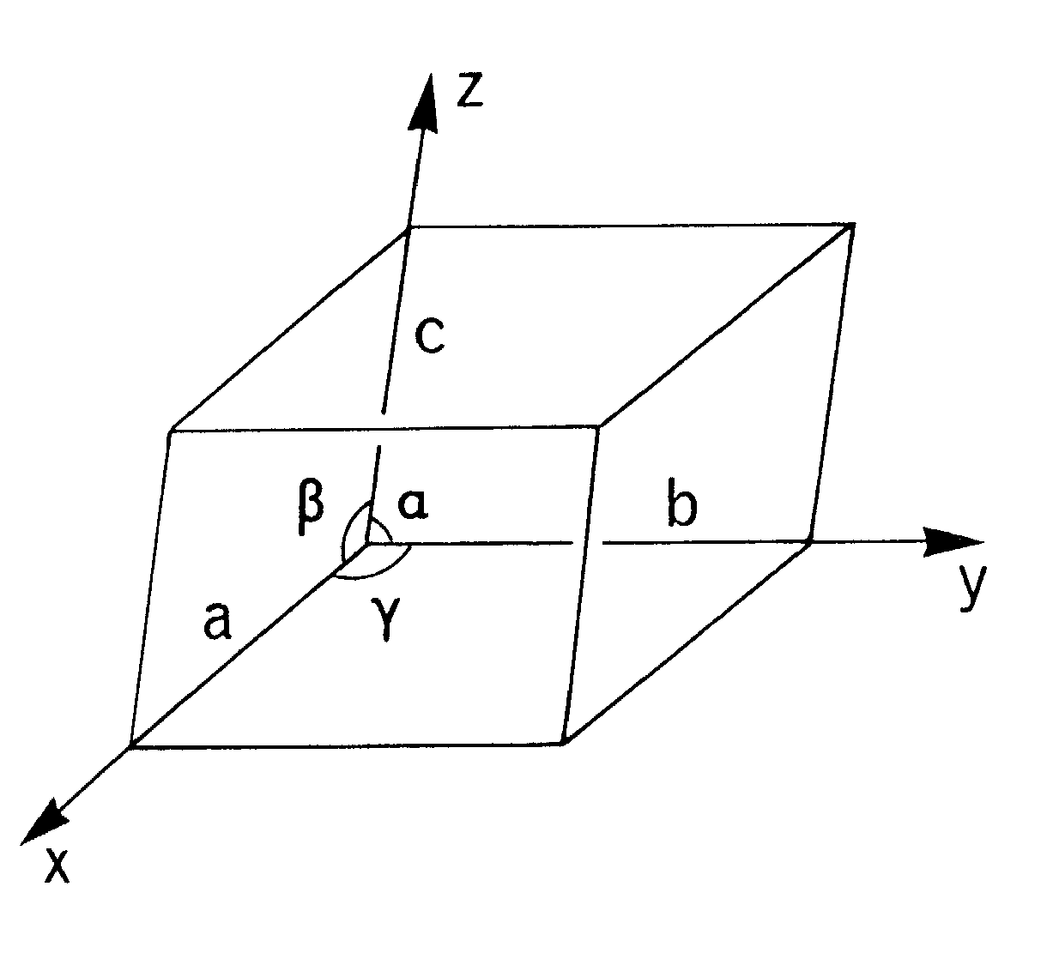
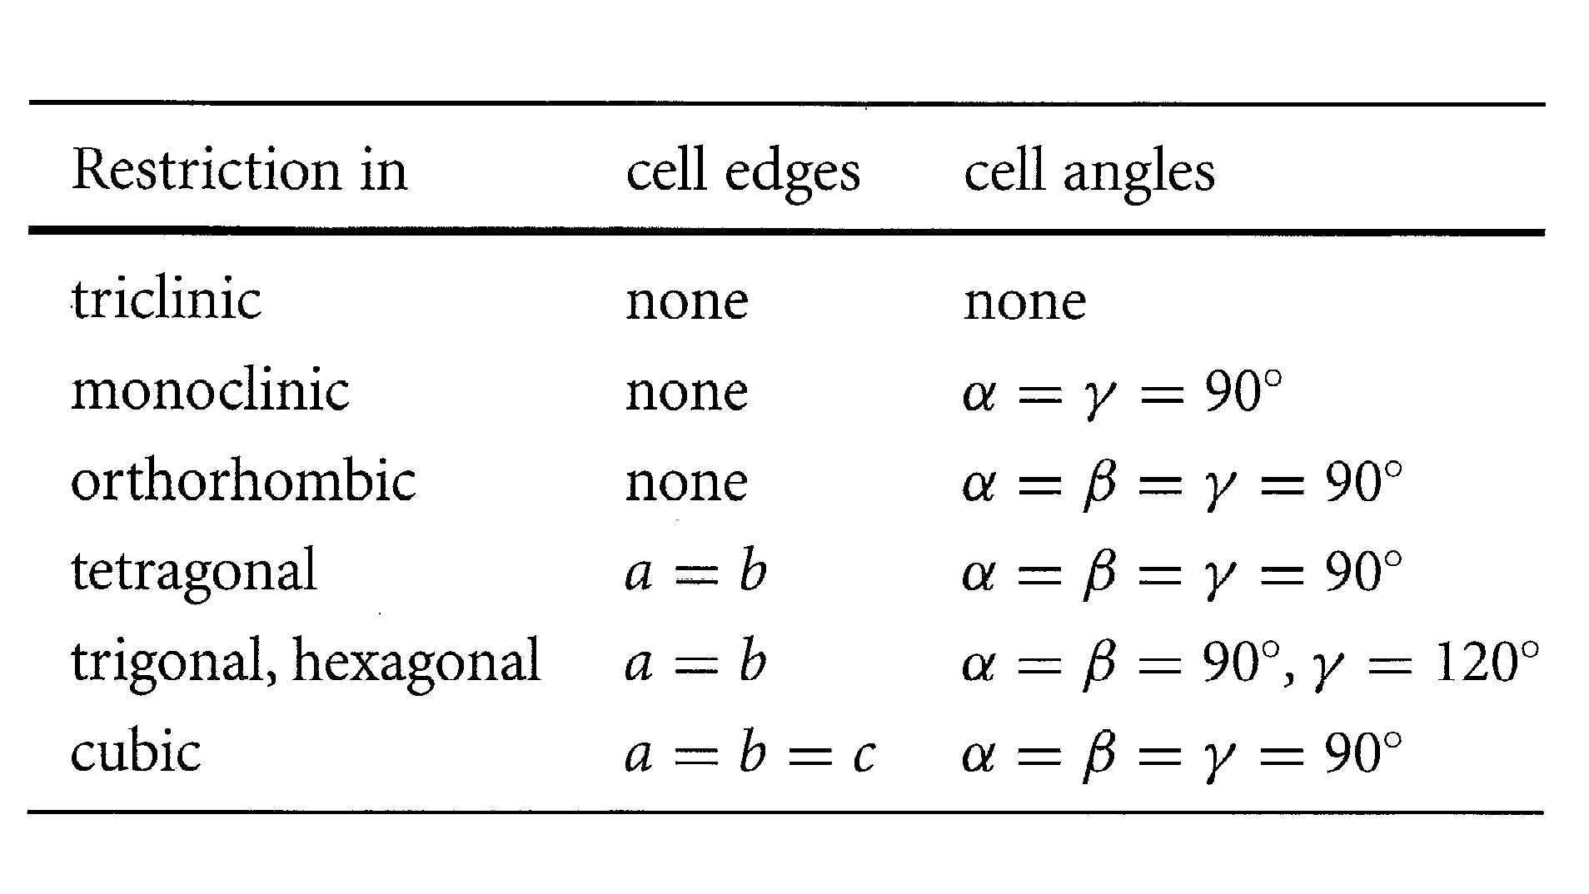
Conceptos Cristalográficos. La presencia de simetría por traslación (las traslaciones reticulares) limita la naturaleza de la simetría rotacional y de las combinaciones de simetrías puntuales que pueden existir dentro del cristal. Así, solo existen siete formas generales de celda unidad, pero sin limites sobre las dimensiones de la celda. La clasificación de los cristales según la simetría puntual de la red y la consecuente forma de celda da lugar a los siete sistemas cristalinos. (1)
Traducción: triclínico, monoclínico, ortorrómbico,
Tetragonal, trigonal, hexagonal, cúbico.
Nomenclatura de la celda unidad. De: Crystalline Solids, Duncan McKie y Christine McKie. (Fig. 1.2.)
Crystal Structure Determination, 2nd Ed. Werner Massa, tr. Robert O. Gould. Springer, 2004.
(1) Existen clasificaciones alternativas de los sistemas cristalinos. Vease, por ejemplo, X-Ray Structure Determination, G. H. Stout y L. H. Jensen. Algunos autores definen seis sistemas cristalinos, otros siete.

Slide 19
